Slide 1
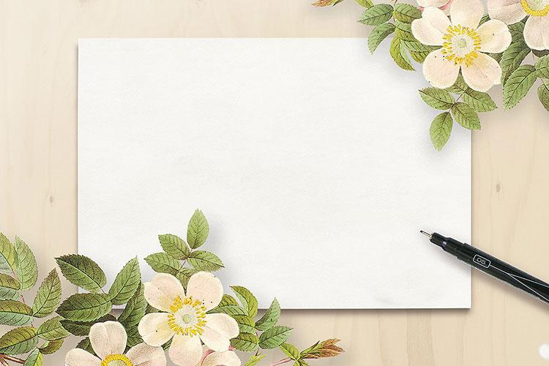
KẾT NỐI TRI THỨC VỚI CUỘC SỐNG
Toán 1
GV: Đồng Thị Ái Quỳnh

Slide 2
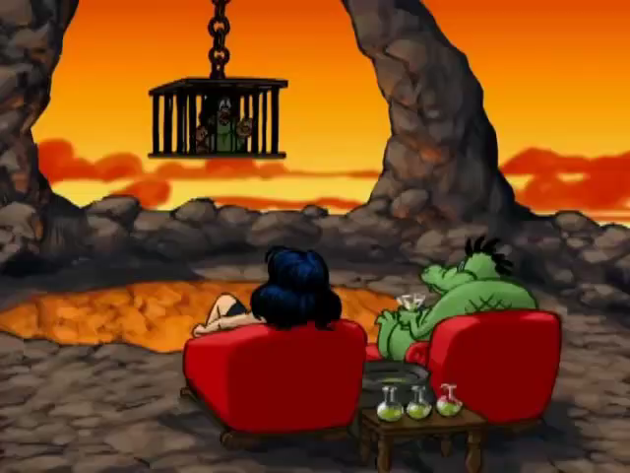
Trò chơi Giải cứu Hugo
PLAY

Slide 3
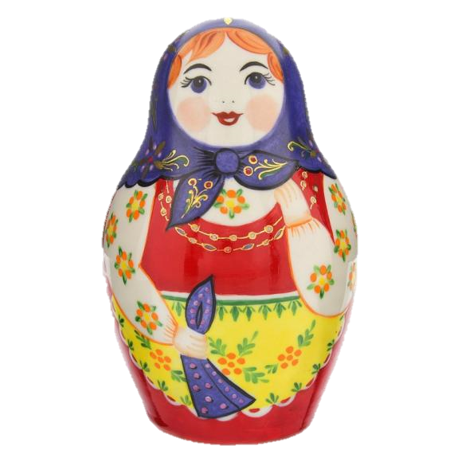
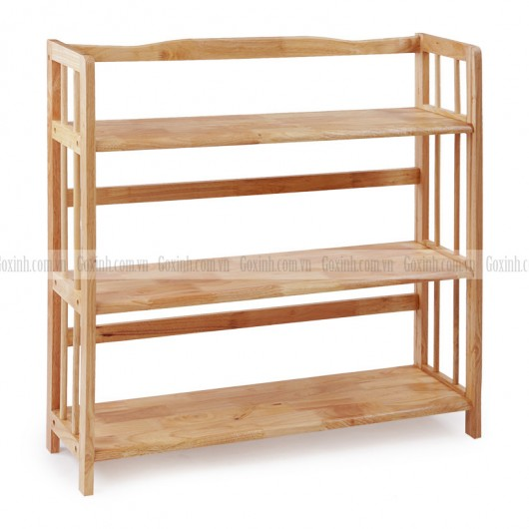
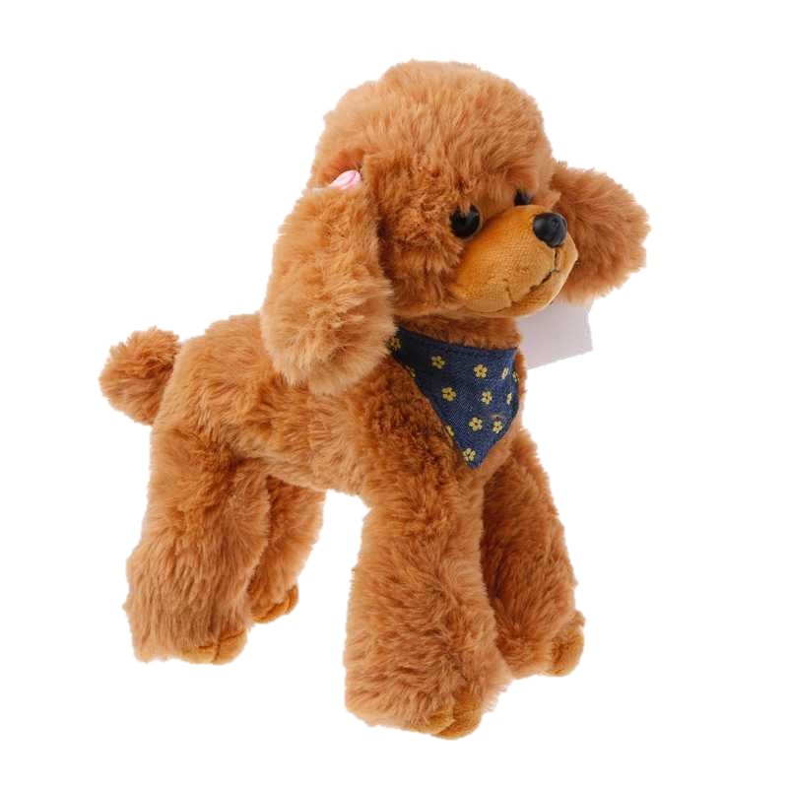
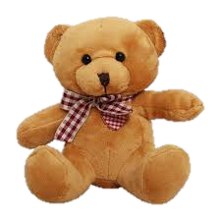
NEXT
Ngăn dưới cùng có mấy gấu bông?
A . 3
B . 2
C . 4

Slide 4
NEXT
Ngăn ở giữa có mấy chó bông?
A . 3
B . 2
C . 4

Slide 5
NEXT
Cả ba ngăn có mấy đồ chơi ?
A . 7
B . 8
C . 9

Slide 6
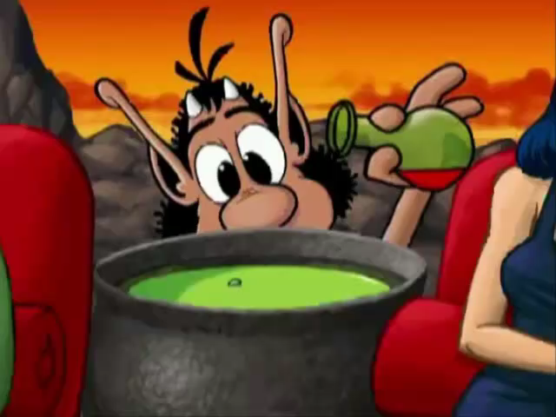
NEXT

Slide 7
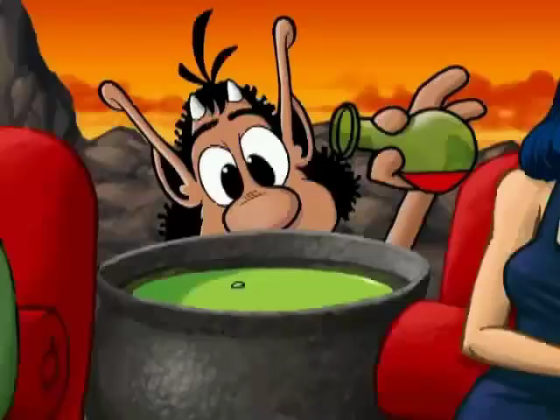
BACK

Slide 8
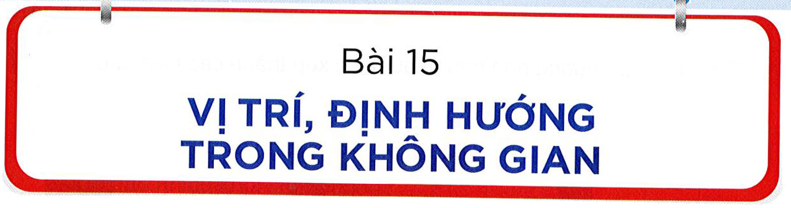

Tiết 2 ( trang 98 + 99)

Slide 9
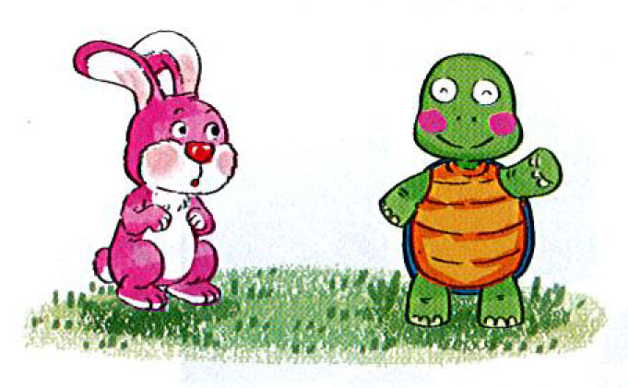

Phải - trái
Tranh hình con vật gì ?
a)
- Bên phải là bạn Rùa
- Bên trái là bạn Thỏ

Slide 10
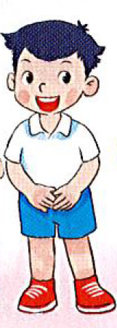
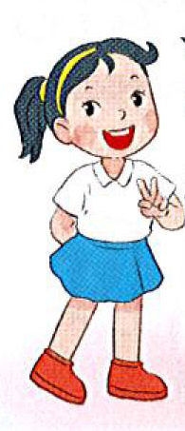
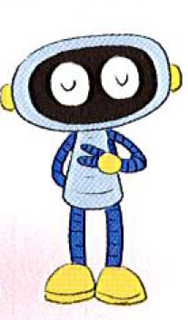



b)
- Từ trái sang phải:
Mai
Thứ nhất là ……….. ,
Nam
Rô - bốt
thứ hai là ……….. ,
thứ ba là ………..

Slide 11

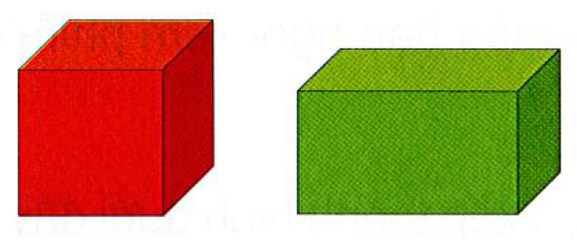
Bên trái là khối lập phương
Bên phải là khối hộp chữ nhật

Slide 12


Ở vị trí thứ 3
Là hình tròn
Là hình vuông

Slide 13


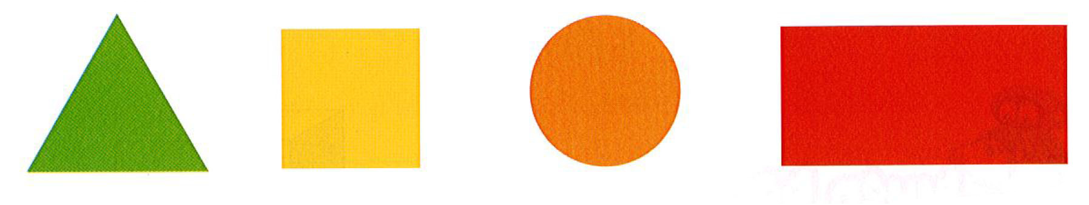
Thứ nhất hình tam giác, thứ hai hình vuông, thứ ba hình tròn, thứ 4 hình chữ nhật
Là hình vuông

Slide 14

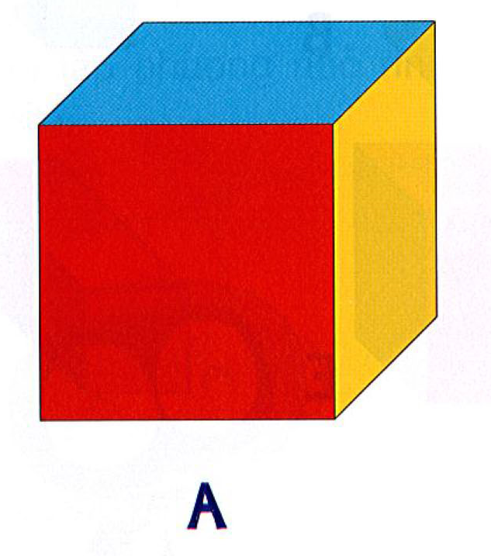
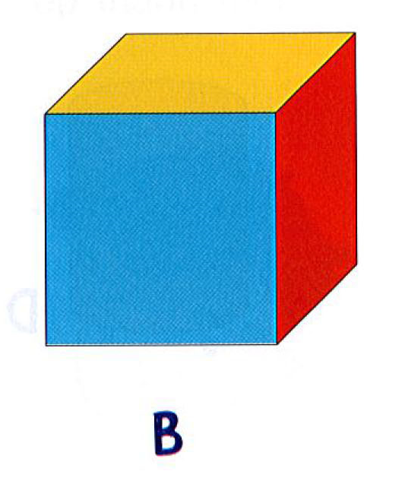

Slide 15


CỦNG CỐ
BÀI HỌC

